Slide 1
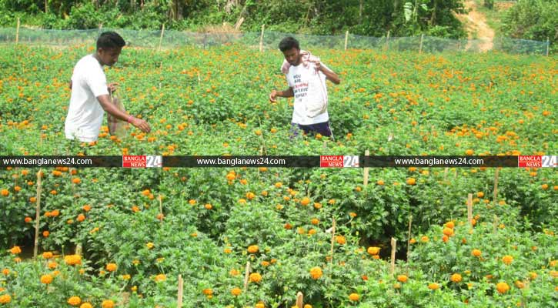
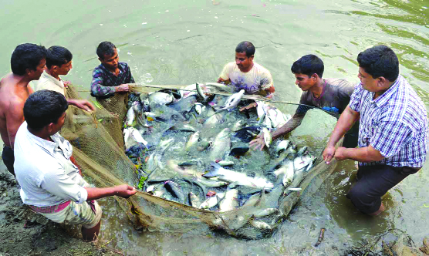
স্বাগতম
Notes:
আত্মকর্মসংস্থানে নিয়োজিত কোন ব্যক্তির ছবি দেখানোর মাধ্যমে শিক্ষার্থীদের স্বাগতম জানানো যেতে পারে।

Slide 2
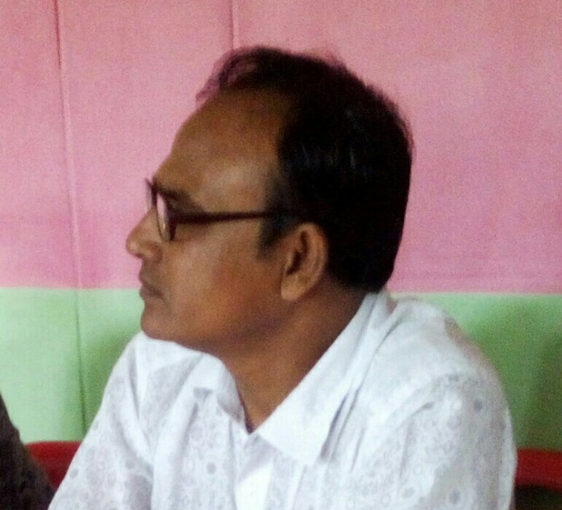
পরিচিতি
ব্যবসায় উদ্যোগ
নবম-দশম শ্রেণি
অধ্যায়ঃ তৃতীয়
পৃষ্ঠা নং ২৪-২৬
পাঠঃ আত্মকর্মসস্থানের ধারণা ও তার প্রয়োজনীয়তা
সময়ঃ ৫০ মিনিট
মোঃ আবু হাচান সরদার
প্রধান শিক্ষক
চূয়াডাঙ্গা কৃষ্ণনগর মাধ্যমিক বিদ্যালয়
কেশবপুর, যশোর
০১৭১৫-৩০৯৪২৩

Slide 3
শিখনফল
এই পাঠ শেষে শিক্ষার্থীরা---
১। আত্মকর্মসংস্থান কী তা বলতে পারবে।
২। আত্মকর্মসংস্থানের কয়েকটি ক্ষেত্রের নাম বলতে পারবে ।
৩। আত্মকর্মসংস্থানের প্রয়োজনীয়তা ব্যাখ্যা করতে পারবে ।

Slide 4
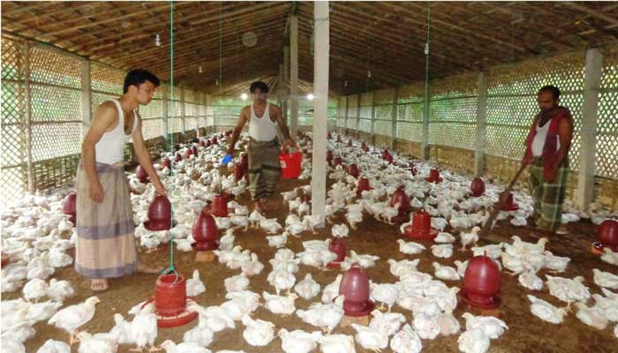
খামারটিতে কী পালন করা হচ্ছে?
মুরগী পালন করা হচ্ছে।
কাজটি দ্বারা কীসের সুযোগ তৈরি হয়।
কর্মসংস্থানের সুযোগ তৈরি হয়।
Notes:
শিক্ষক প্রশ্ন করবেন ছবিতে তোমরা কী দেখছ? ছবির কাজগুলো দ্বারা কিসের সুযোগ তৈরি হয় ? শিক্ষার্থীরা উত্তর প্রদানের পর আপনি সঠিক উত্তরটি দিয়ে (উত্তরঃ কর্মসংস্থানের সৃষ্টি হয় )। পাঠ ঘোষণা করবেন।

Slide 5
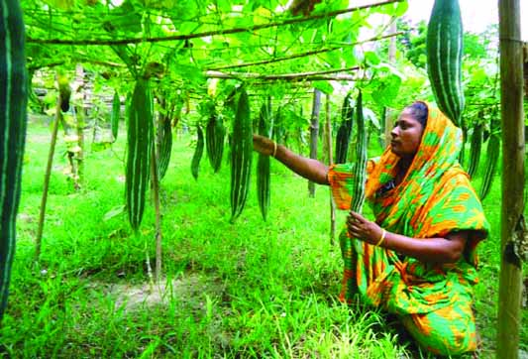
আত্মকর্মসংস্থান
Self- employment

Slide 6
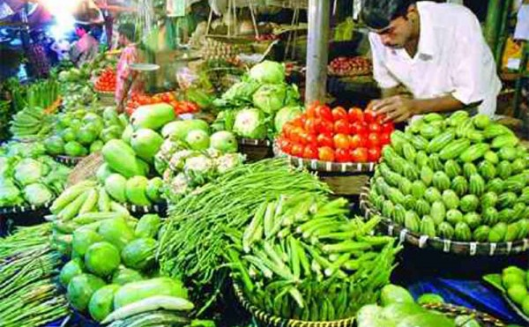
আত্মকর্মসংস্থান কী?
নিজেই নিজের কর্মসংস্থান করাকে আত্মকর্মসংস্থান বলে।

Slide 7
এসো আমরা একটি ভিডিও দেখি
ভিডিওটিতে তোমরা কী দেখলে ?
কাজটি দ্বারা কীসের সুযোগ তৈরি হয়।
কাজটি দ্বারা কর্মসংস্থানের সুযোগ তৈরি হয়।
এখানে লাউয়ের চাষ করা হচ্ছে।

Slide 8
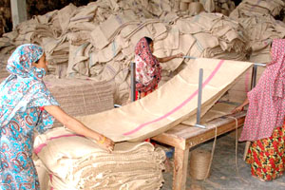
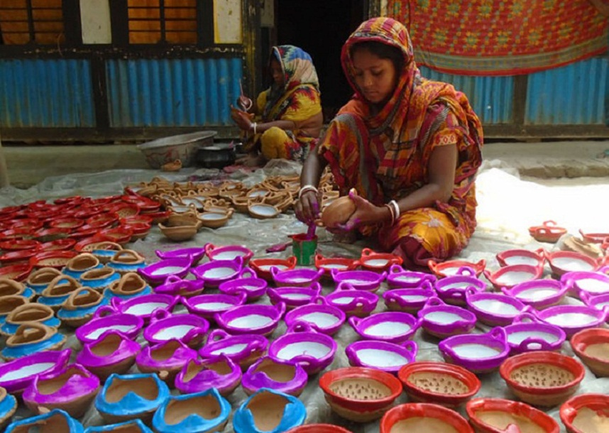
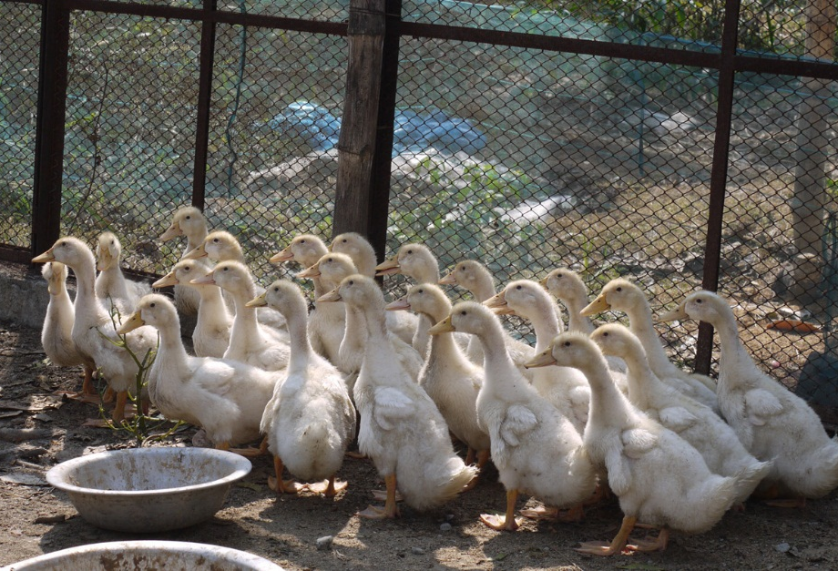
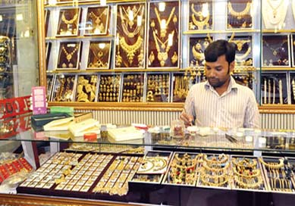
ছবিগুলো দ্বারা কী বোঝা যায়?
পাটের ব্যাগ তৈরির কারখানা
নকশা করা হাড়ি-পাতিল
হাঁস পালনের খামার
সোনার বিভিন্ন গয়নার দোকান
এই কাজগুলো দ্বারা কর্মসস্থানের সৃষ্টি হয়ে থাকে সুতরাং এগুলো আত্মকর্মসস্থনের ক্ষেত্র।

Slide 9
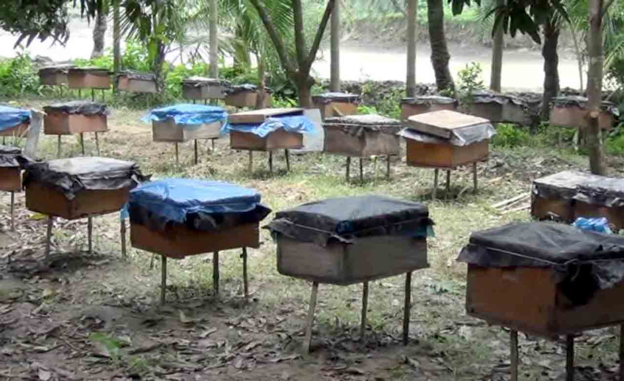
এই ছবি দ্বারা কী বোঝা যায় ?
এটি একটি মধু তৈরির খামার
সুতরাং এটিও একটি আত্মকর্মসস্থানের ক্ষেত্র।

Slide 10
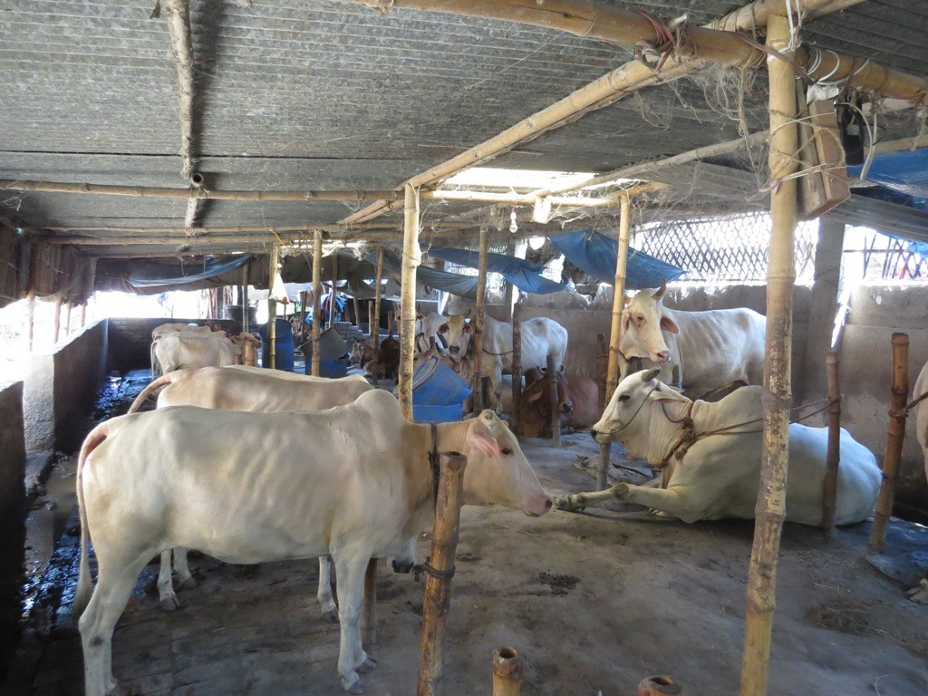
এই ছবি দ্বারা কী বোঝা যায় ?
এটি একটি গরু পালনের খামার
সুতরাং এটিও একটি আত্মকর্মসস্থানের ক্ষেত্র।

Slide 11
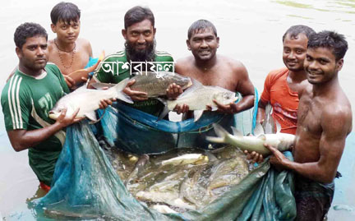
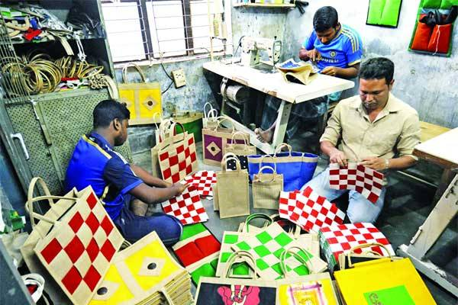
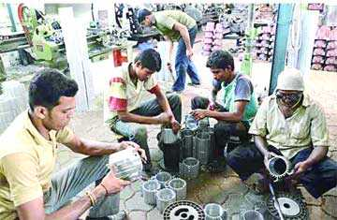
ছবিগুলো দ্বারা কী বোঝা যায়?
মৎস্য চাষ
ব্যাগে নকশা করা
বিভিন্ন যন্ত্রাংশ তৈরি করার কারখানা
ফুলের চাষ
এগুলো সবই আত্মকর্মসংস্থানের ক্ষেত্র

Slide 12
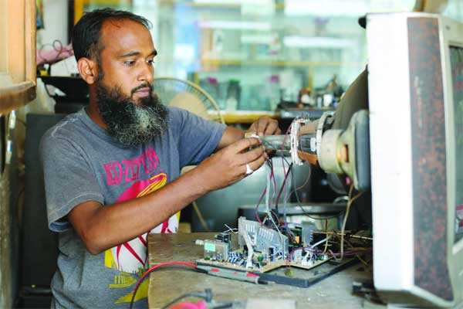
একক কাজ
তোমার স্কুলের আশে-পাশে দেখা যায় এমন ৫টি আত্মকর্মসংস্থানমূলক পেশার নাম লেখ।

Slide 13
আত্মকর্মসংস্থান কেন প্রয়োজন?
জীবনযাত্রার মান উন্নত করে
সামাজিক মর্যাদা বৃদ্ধি করে
সমাজ ও দেশের উন্নয়নে অবদান রাখা যায়
শহরমুখী জনস্রোত নিয়ন্ত্রণ করা যায়
বেকারত্ব দূর করে
দারিদ্রতা দূর করে
জাতীয় আয় বৃদ্ধিতে সহায়তা করে

Slide 14
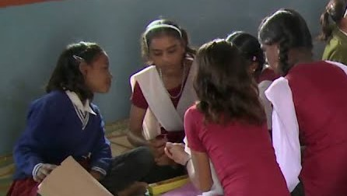
দলগত কাজ
আত্মকর্মসংস্থানের সবচেয়ে বড় মূলধন হলো নিজের দক্ষতা-দলে আলোচনা করে ৫ টি বাক্য লেখ। ।

Slide 15
মূল্যায়ন
সঠিক উত্তর বের কর
১। কোনটি আত্মকর্মসংস্থানের উপযুক্ত ক্ষেত্র ?
(ক) টেইলারিং
(খ) পোশাক শিল্প
(গ) বস্ত্র শিল্প
(ঘ) জাহাজ তৈরি
২। আগের তুলনায় বর্তমানে আত্মকর্মসংস্থানে নিয়োজিত ব্যক্তির কী বৃদ্ধি পেয়েছে?
ক) ব্যক্তি মর্যাদা
(খ) সামাজিক মর্যাদা
(গ) ব্যক্তির দায়
(ঘ) সামাজিক দায়
আবার চেষ্টা কর
উত্তর সঠিক হয়েছে

Slide 16
মূল্যায়ন
উত্তর সঠিক হয়েছে
আবার চেষ্টা কর
সঠিক উত্তর বের কর
১। আত্মকর্মসংস্থানের আওতাভুক্ত ব্যবসায় ---
i) রেডিও ও টেলিভিশন মেরামত
ii) মৌমাছি চাষ
iii) জাহাজ নির্মাণ
নিচের কোনটি সঠিক?
(ক) i ও ii
(খ) ii ও iii
(গ) i ও iii
(ক) i ও ii
(ঘ) i, ii ও iii
২। আত্মকর্মসংস্থানের মাধ্যমে সফলতা সম্ভব হয় ---
i) কঠোর পরিশ্রমের কারণে
ii) অধিক পুঁজি বিনিয়োগের কারণে
iii) উদ্দীপনা লাভ করা যায়
নিচের কোনটি সঠিক?
(ক) i ও ii
(খ) i ও iii
(গ ) i ii ও iii
(ঘ) i, ii

Slide 17
বাড়ির কাজ
মনে কর তুমি একজন বেকার যুবক আত্মকর্মসংস্থান করতে চাও সেক্ষেত্রে তুমি কোন পেশাটি বেছে নেবে এবং কেন?

Slide 18
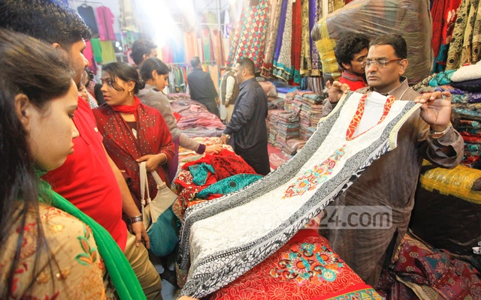
ধন্যবাদ

